Slide 1
程序设计实验 网店购物管理系统
171860522 沈天琪

Slide 2
目录
1.需求分析
2.程序流程图
3.数据结构设计
4.模块设计
5.简单的设计模式运用
6.功能拓展

Slide 3
1.需求分析
对象（用户）：
1.管理员
2.顾客
管理员登录、注销
商品系统信息查询
商品增加、修改、删除
售出清单查看
登录、注册、注销
查看商品
商品搜索
查看购物车、添加商品至购物车、删除购物车商品
结账，完成购物

Slide 4
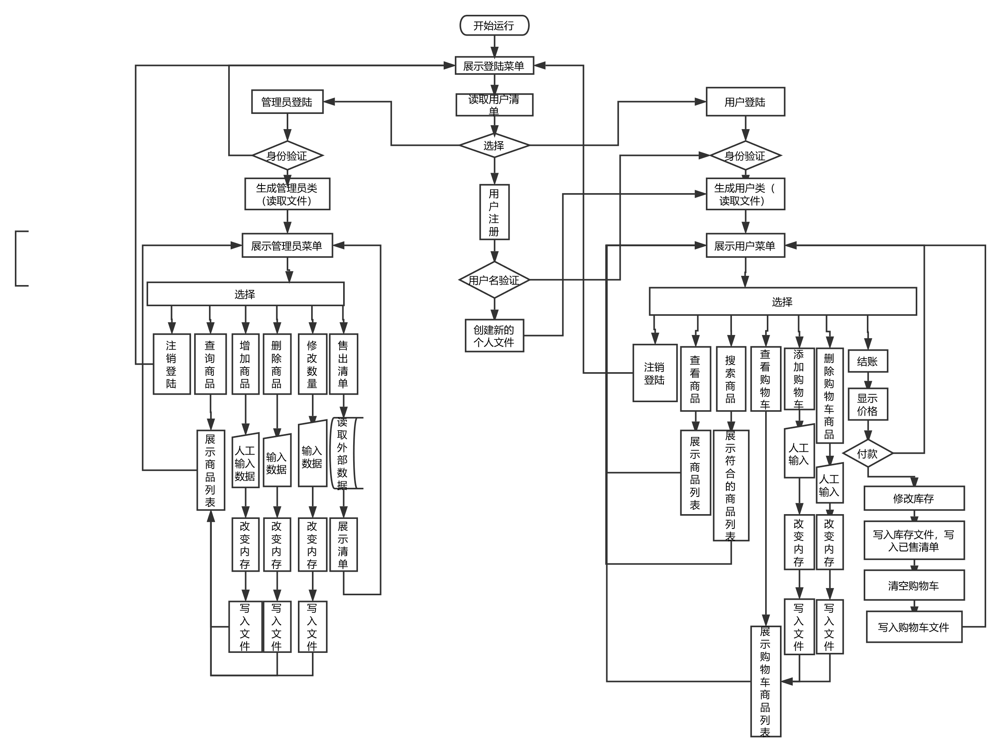
2.程序流程图

Slide 5
3.数据结构设计
需要处理的信息：
1.用户账户信息
2.库存信息
3.售出清单信息
4.购物车信息

Slide 6
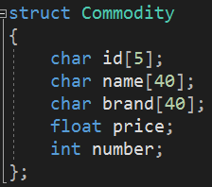
通用商品结构
从上至下：
1.商品ID
2.商品名
3.品牌名
4.价格
5.商品数量

Slide 7
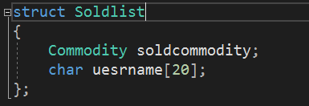
基于通用结构的已购清单特化
补充：
已购清单中的用户名

Slide 8
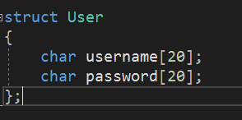
用户结构
从上至下：
1.用户名
2.用户密码
//明文令人头大

Slide 9
4.模块设计
前面数据结构
Shop.h/.cpp
Struct.h
Admin.h/.cpp
User.h/.cpp
Main.cpp

Slide 10
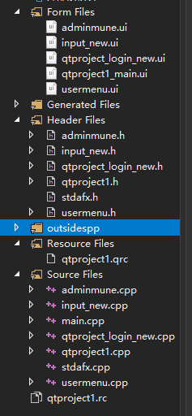
UI模块设计
选择登陆选项
生成登陆界面
生成用户或管理员界面
Main.cpp
Qtproject1.h/cpp
Qtproject_login_new.h/cpp
显示登陆界面
进行验证工作
返回验证结果
Usermenu.h/cpp
Adminmenu.h/cpp
用户界面
管理员界面
Input_new.h/cpp
包含一切输入窗口

Slide 11
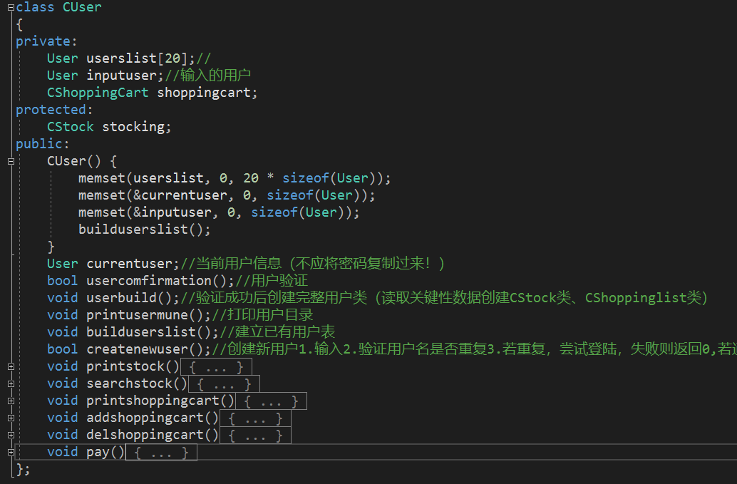
User.h/.cpp ：用户类

Slide 12
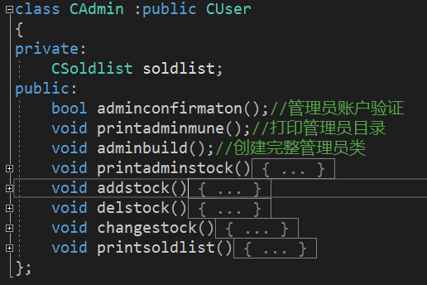
Admin.h/.cpp：管理员类

Slide 13
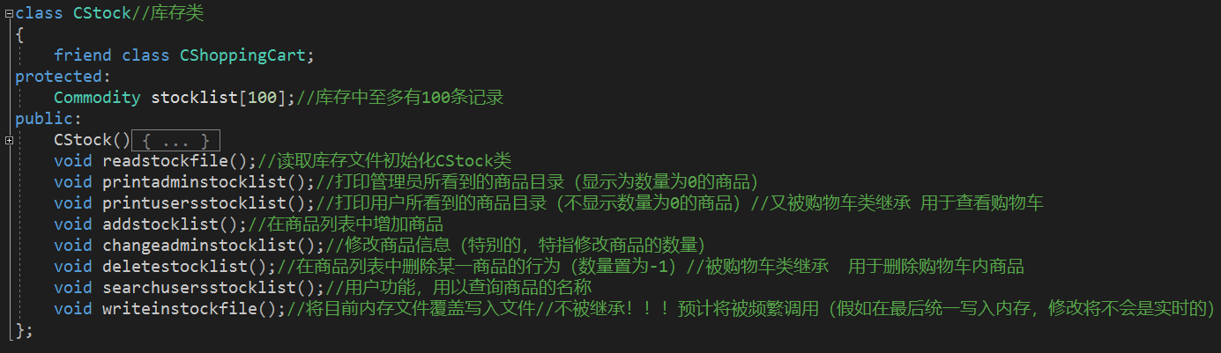
Shop.h/.cpp :class Cstock：库存类

Slide 14
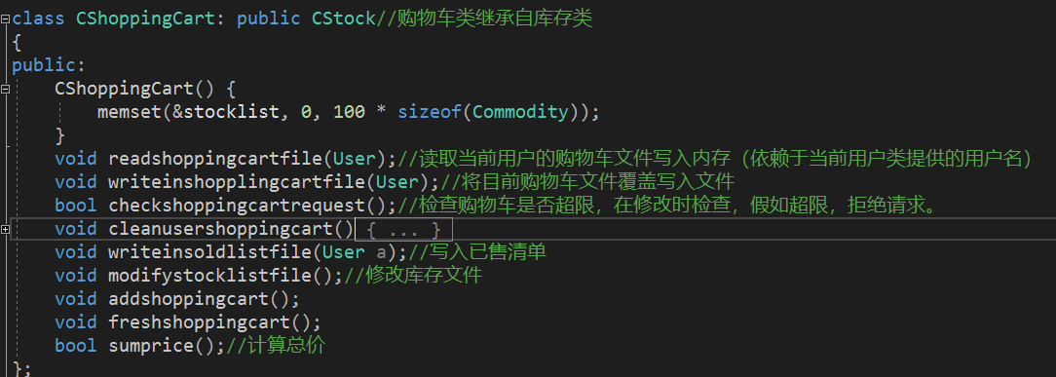
Shop.h/.cpp :class CShoppingCart: public Cstock ：购物车类

Slide 15
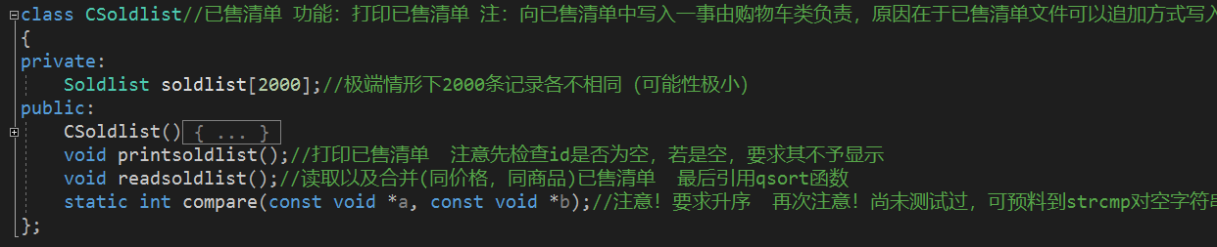
Shop.h/.cpp :class CSoldlist
当你把栈空间开到1mb时（原来16kb会炸）
事实上这种类应被建立在堆上。

Slide 16
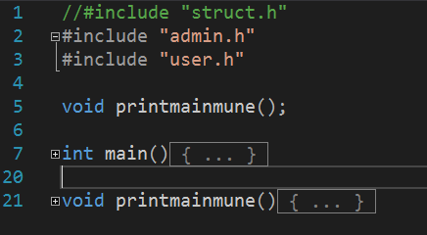
Main.cpp：用于控制台的版本

Slide 17
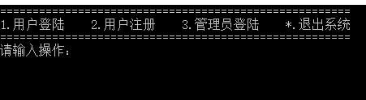


界面设计（控制台应用程序）
功能选择界面
用户菜单
管理员菜单

Slide 18
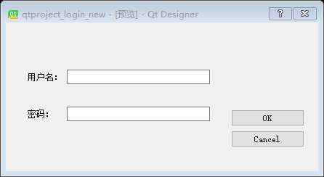
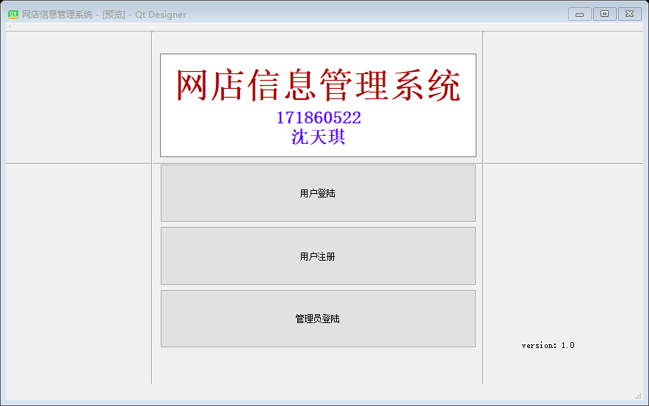
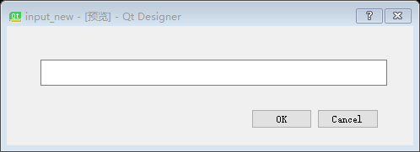
UI界面设计：

Slide 19
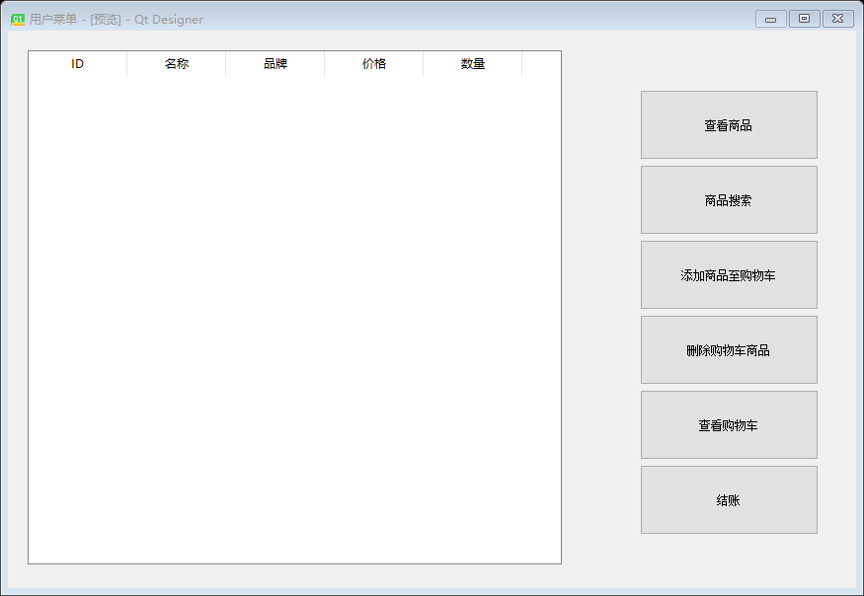
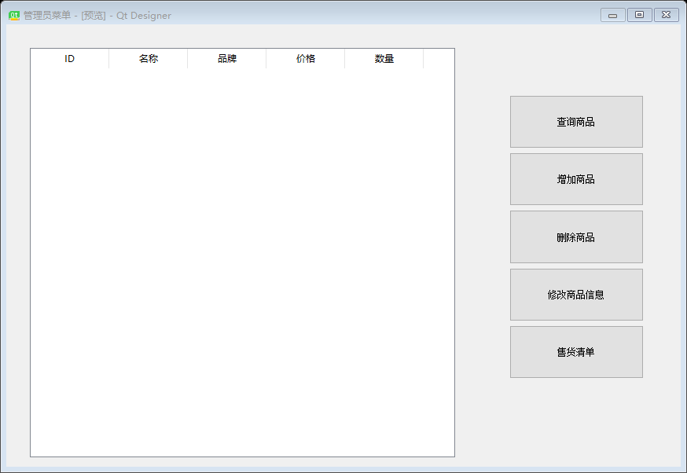
UI界面设计：

Slide 20
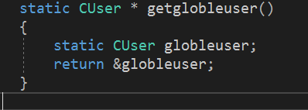
5.简单的设计模式运用：单例模式
核心：
保证一个类仅有一个实例，并提供一个访问它的全局访问点。
运用该设计模式，保证了在程序运行的整个时间中只会有唯一的用户类，管理员类。

Slide 21
5.简单的设计模式运用：单例模式
有的时候，总是容易把全局变量和单例模式给弄混了，下面就剖析一下全局变量和单例模式相比的缺点
首先，全局变量呢就是对一个对象的静态引用，全局变量确实可以提供单例模式实现的全局访问这个功能，
但是，它并不能保证您的应用程序中只有一个实例，同时，在编码规范中，也明确指出，
应该要少用全局变量，因为过多的使用全局变量，会造成代码难读，
还有就是全局变量并不能实现继承（虽然单例模式在继承上也不能很好的处理，但是还是可以实现继承的）
而单例模式的话，其在类中保存了它的唯一实例，这个类，它可以保证只能创建一个实例，
同时，它还提供了一个访问该唯一实例的全局访问点。

Slide 22
5.简单的设计模式运用：单例模式
优点
1.减少了时间和空间的开销（new实例的开销）。
2.提高了封装性，使得外部不易改动实例。
缺点
1.懒汉式是以时间换空间的方式。
2.饿汉式是以空间换时间的方式。

Slide 23
6.功能拓展
用户图形界面

